Slide 1

金牌训练 NOI2023 模拟赛 Day13 解题报告
清华大学 陈栉旷

Slide 2

Task 1：鲁班七号
题目描述
给定一个 $n$ 个点的边带权无向图，初始没有边，还有一个常数 $m$
$q$ 次操作，每次加一条边，或者给定 $u,v,x,b,c$，询问有多少个 $0≤i<c$ 使得原图存在一条 $u$ 到 $v$ 的路径，使得路径的边权和与 $x+bi$ 在模 $m$ 意义下同余
$n,q≤{10}^{6},m≤{10}^{9},c≤{10}^{9}$

Slide 3
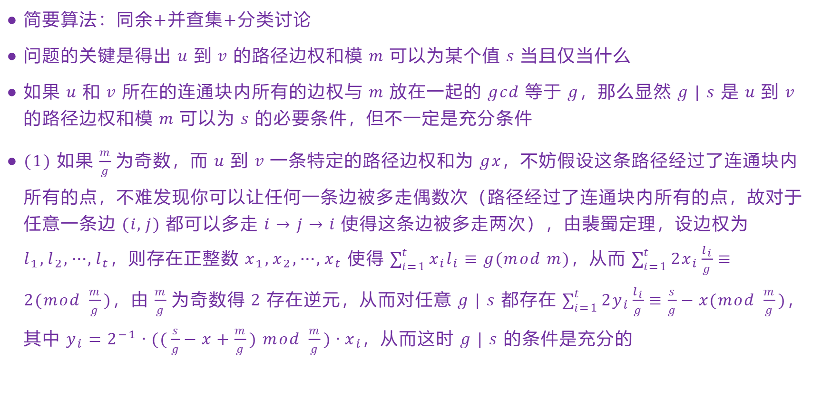
Task 1：鲁班七号
简要算法：同余+并查集+分类讨论
问题的关键是得出 $u$ 到 $v$ 的路径边权和模 $m$ 可以为某个值 $s$ 当且仅当什么
如果 $u$ 和 $v$ 所在的连通块内所有的边权与 $m$ 放在一起的 $gcd$ 等于 $g$，那么显然 $g | s$ 是 $u$ 到 $v$ 的路径边权和模 $m$ 可以为 $s$ 的必要条件，但不一定是充分条件
(1) 如果 $\frac{m}{g}$ 为奇数，而 $u$ 到 $v$ 一条特定的路径边权和为 $gx$，不妨假设这条路径经过了连通块内所有的点，不难发现你可以让任何一条边被多走偶数次（路径经过了连通块内所有的点，故对于任意一条边 $(i,j)$ 都可以多走 $i→j→i$ 使得这条边被多走两次），由裴蜀定理，设边权为 $l_{1},l_{2},⋯,l_{t}$，则存在正整数 $x_{1},x_{2},⋯,x_{t}$ 使得 $\sum_{i=1}^{t}{x_{i}l_{i}}≡g(mod m)$，从而 $\sum_{i=1}^{t}{{2x}_{i}\frac{l_{i}}{g}}≡2(mod \frac{m}{g})$，由 $\frac{m}{g}$ 为奇数得 $2$ 存在逆元，从而对任意 $g | s$ 都存在 $\sum_{i=1}^{t}{{2y}_{i}\frac{l_{i}}{g}}≡\frac{s}{g}−x(mod \frac{m}{g})$，其中 $y_{i}=2^{−1}∙((\frac{s}{g}−x+\frac{m}{g}) mod \frac{m}{g})∙x_{i}$，从而这时 $g | s$ 的条件是充分的

Slide 4
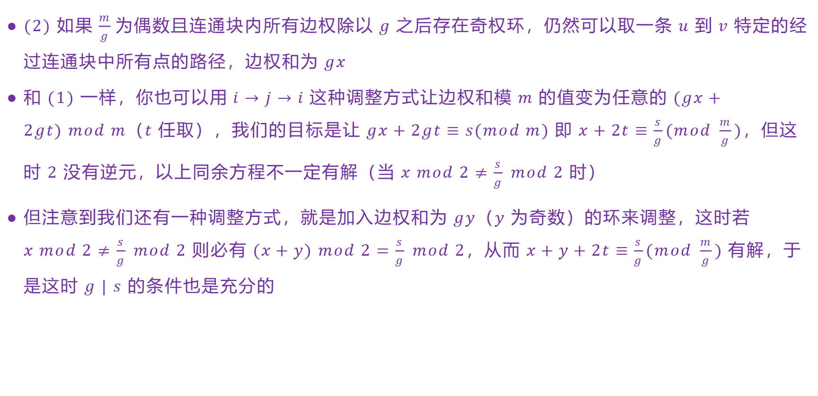
Task 1：鲁班七号
(2) 如果 $\frac{m}{g}$ 为偶数且连通块内所有边权除以 $g$ 之后存在奇权环，仍然可以取一条 $u$ 到 $v$ 特定的经过连通块中所有点的路径，边权和为 $gx$
和 (1) 一样，你也可以用 $i→j→i$ 这种调整方式让边权和模 $m$ 的值变为任意的 $(gx+2gt) mod m$（$t$ 任取），我们的目标是让 $gx+2gt≡s(mod m)$ 即 $x+2t≡\frac{s}{g}(mod \frac{m}{g})$，但这时 $2$ 没有逆元，以上同余方程不一定有解（当 $x mod 2≠\frac{s}{g} mod 2$ 时）
但注意到我们还有一种调整方式，就是加入边权和为 $gy$（$y$ 为奇数）的环来调整，这时若 $x mod 2≠\frac{s}{g} mod 2$ 则必有 $(x+y) mod 2=\frac{s}{g} mod 2$，从而 $x+y+2t≡\frac{s}{g}(mod \frac{m}{g})$ 有解，于是这时 $g | s$ 的条件也是充分的

Slide 5
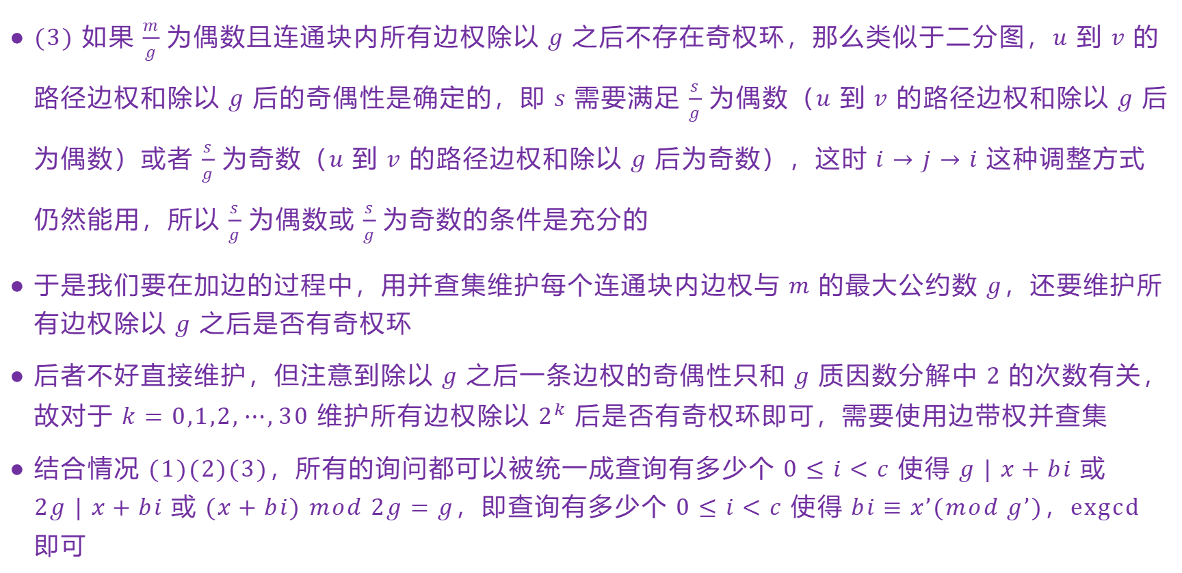
Task 1：鲁班七号
(3) 如果 $\frac{m}{g}$ 为偶数且连通块内所有边权除以 $g$ 之后不存在奇权环，那么类似于二分图，$u$ 到 $v$ 的路径边权和除以 $g$ 后的奇偶性是确定的，即 $s$ 需要满足 $\frac{s}{g}$ 为偶数（$u$ 到 $v$ 的路径边权和除以 $g$ 后为偶数）或者 $\frac{s}{g}$ 为奇数（$u$ 到 $v$ 的路径边权和除以 $g$ 后为奇数），这时 $i→j→i$ 这种调整方式仍然能用，所以 $\frac{s}{g}$ 为偶数或 $\frac{s}{g}$ 为奇数的条件是充分的
于是我们要在加边的过程中，用并查集维护每个连通块内边权与 $m$ 的最大公约数 $g$，还要维护所有边权除以 $g$ 之后是否有奇权环
后者不好直接维护，但注意到除以 $g$ 之后一条边权的奇偶性只和 $g$ 质因数分解中 $2$ 的次数有关，故对于 $k=0,1,2,⋯,30$ 维护所有边权除以 $2^{k}$ 后是否有奇权环即可，需要使用边带权并查集
结合情况 (1)(2)(3)，所有的询问都可以被统一成查询有多少个 $0≤i<c$ 使得 $g | x+bi$ 或 $2g | x+bi$ 或 $(x+bi) mod 2g=g$，即查询有多少个 $0≤i<c$ 使得 $bi≡x’(mod g’)$，exgcd 即可

Slide 6

Task 2：马可波罗
题目描述
$n$ 堆石子，每堆有 $a_{i}$ 个，游戏双方轮流操作，每次可以选一堆石子取走不少于 $1$ 个、不多于 $x$ 个石子
对于 $x=1,2,⋯,n$，求先手是否必胜
$n≤5×{10}^{5}$，$1≤a_{i}≤n$

Slide 7
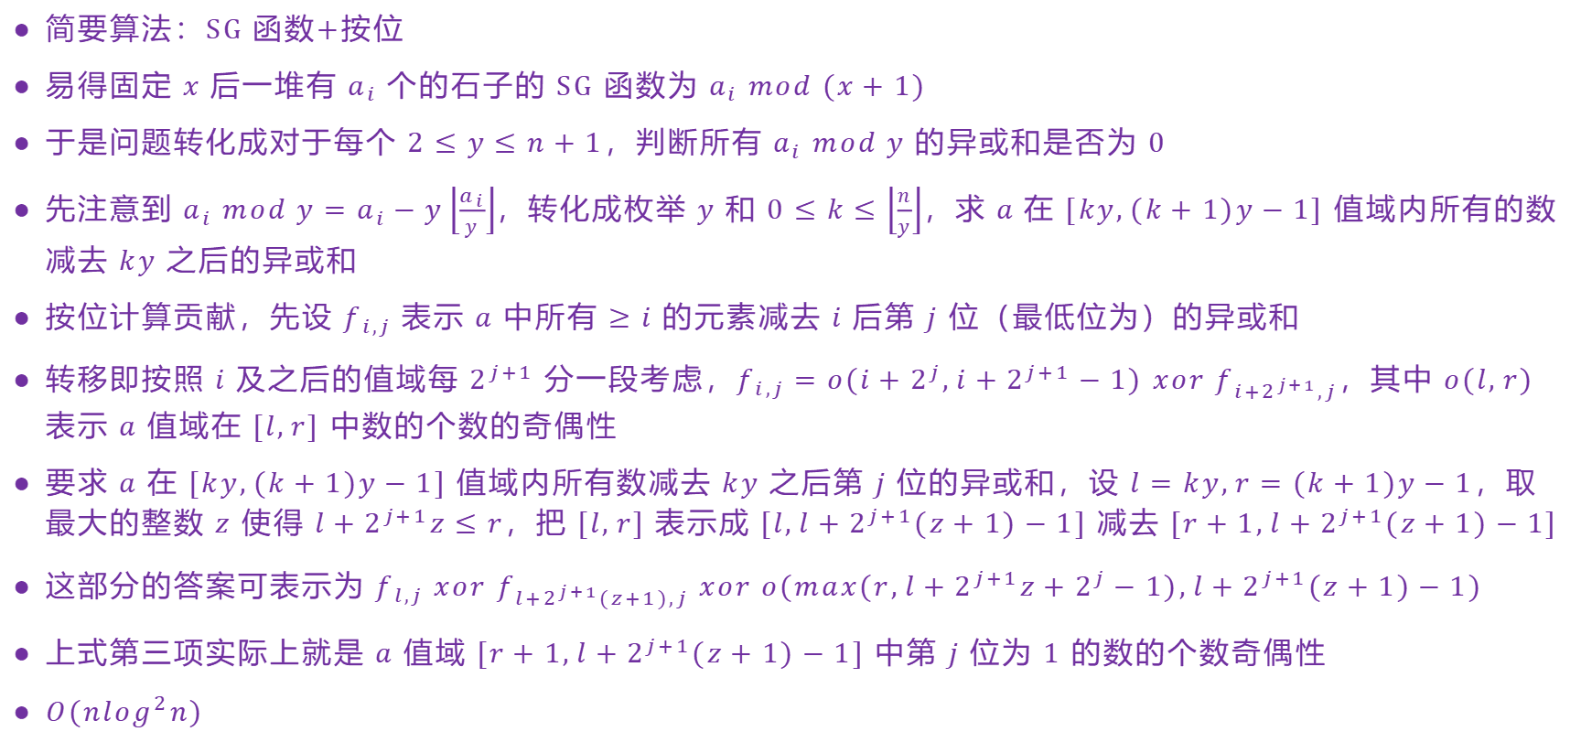
Task 2：马可波罗
简要算法：SG 函数+按位
易得固定 $x$ 后一堆有 $a_{i}$ 个的石子的 SG 函数为 $a_{i} mod (x+1)$
于是问题转化成对于每个 $2≤y≤n+1$，判断所有 $a_{i} mod y$ 的异或和是否为 $0$
先注意到 $a_{i} mod y=a_{i}−y\left\lfloor \frac{a_{i}}{y}\right\rfloor$，转化成枚举 $y$ 和 $0≤k≤\left\lfloor \frac{n}{y}\right\rfloor$，求 $a$ 在 $[ky,(k+1)y−1]$ 值域内所有的数减去 $ky$ 之后的异或和
按位计算贡献，先设 $f_{i,j}$ 表示 $a$ 中所有 $≥i$ 的元素减去 $i$ 后第 $j$ 位（最低位为）的异或和
转移即按照 $i$ 及之后的值域每 $2^{j+1}$ 分一段考虑，$f_{i,j}=o(i+2^{j},i+2^{j+1}−1) xor f_{i+2^{j+1},j}$，其中 $o(l,r)$ 表示 $a$ 值域在 $[l,r]$ 中数的个数的奇偶性
要求 $a$ 在 $[ky,(k+1)y−1]$ 值域内所有数减去 $ky$ 之后第 $j$ 位的异或和，设 $l=ky,r=(k+1)y−1$，取最大的整数 $z$ 使得 $l+2^{j+1}z≤r$，把 $[l,r]$ 表示成 $[l,l+2^{j+1}(z+1)−1]$ 减去 $[r+1,l+2^{j+1}(z+1)−1]$
这部分的答案可表示为 $f_{l,j} xor f_{l+2^{j+1}(z+1),j} xor o(max(r,l+2^{j+1}z+2^{j}−1),l+2^{j+1}(z+1)−1)$
上式第三项实际上就是 $a$ 值域 $[r+1,l+2^{j+1}(z+1)−1]$ 中第 $j$ 位为 $1$ 的数的个数奇偶性
$O(n\log^{2}n)$

Slide 8
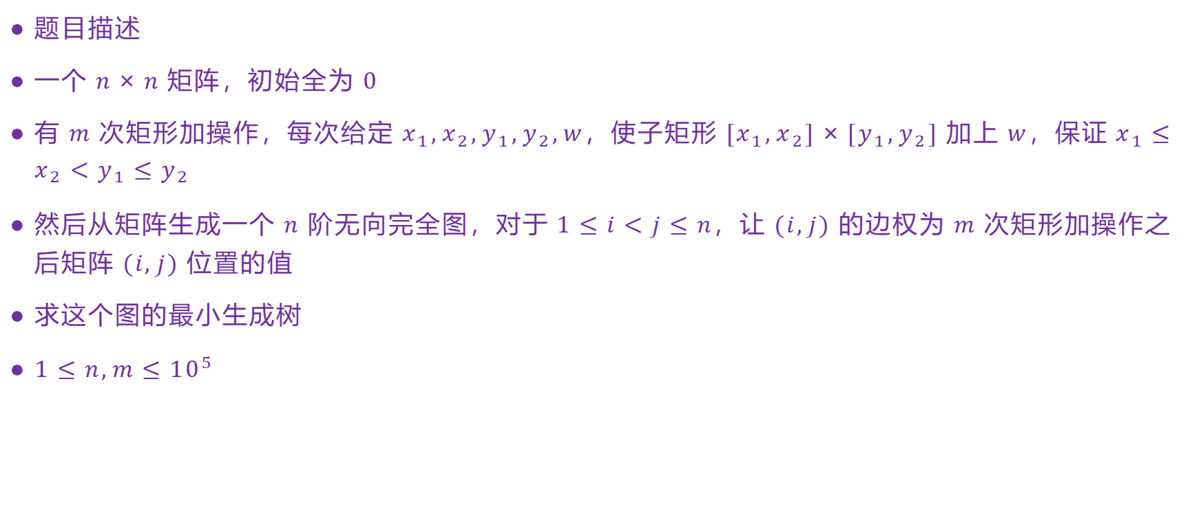
Task 3：百里守约
题目描述
一个 $n×n$ 矩阵，初始全为 $0$
有 $m$ 次矩形加操作，每次给定 $x_{1},x_{2},y_{1},y_{2},w$，使子矩形 $[x_{1},x_{2}]×[y_{1},y_{2}]$ 加上 $w$，保证 $x_{1}≤x_{2}<y_{1}≤y_{2}$
然后从矩阵生成一个 $n$ 阶无向完全图，对于 $1≤i<j≤n$，让 $(i,j)$ 的边权为 $m$ 次矩形加操作之后矩阵 $(i,j)$ 位置的值
求这个图的最小生成树
$1≤n,m≤{10}^{5}$

Slide 9
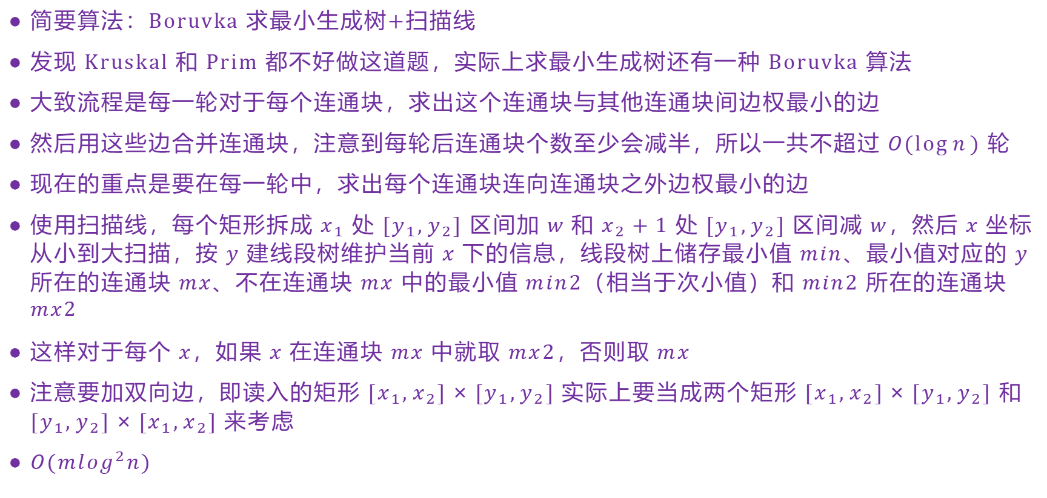
Task 3：百里守约
简要算法：Boruvka 求最小生成树+扫描线
发现 Kruskal 和 Prim 都不好做这道题，实际上求最小生成树还有一种 Boruvka 算法
大致流程是每一轮对于每个连通块，求出这个连通块与其他连通块间边权最小的边
然后用这些边合并连通块，注意到每轮后连通块个数至少会减半，所以一共不超过 $O(\log{n})$ 轮
现在的重点是要在每一轮中，求出每个连通块连向连通块之外边权最小的边
使用扫描线，每个矩形拆成 $x_{1}$ 处 $[y_{1},y_{2}]$ 区间加 $w$ 和 $x_{2}+1$ 处 $[y_{1},y_{2}]$ 区间减 $w$，然后 $x$ 坐标从小到大扫描，按 $y$ 建线段树维护当前 $x$ 下的信息，线段树上储存最小值 $min$、最小值对应的 $y$ 所在的连通块 $mx$、不在连通块 $mx$ 中的最小值 $min2$（相当于次小值）和 $min2$ 所在的连通块 $mx2$
这样对于每个 $x$，如果 $x$ 在连通块 $mx$ 中就取 $mx2$，否则取 $mx$
注意要加双向边，即读入的矩形 $[x_{1},x_{2}]×[y_{1},y_{2}]$ 实际上要当成两个矩形 $[x_{1},x_{2}]×[y_{1},y_{2}]$ 和 $[y_{1},y_{2}]×[x_{1},x_{2}]$ 来考虑
$O(m\log^{2}n)$

Slide 10
谢谢大家！

